Slide 1
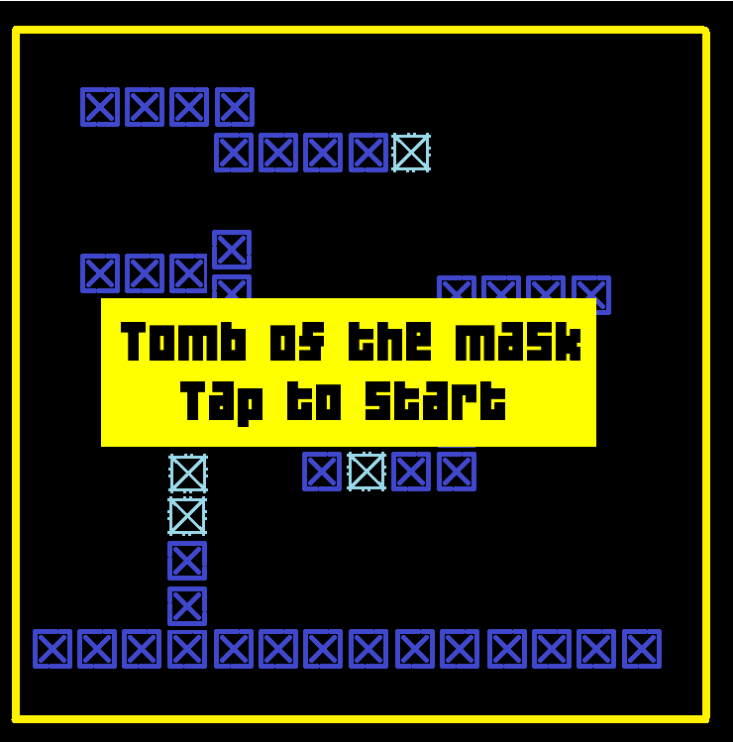

Проект:
«Создание игры PyGame»
Tomb of the mask
Выполнила:
Трошина Дана

Slide 2
Концепция игры:
- Прохождение уровней
- Получение очков игры
Создано 4 уровня
За прохождение уровня игрок получает 100 очков

Slide 3
Реализованы классы:
Player (игрок)
Wall (стены)
Entity (объекты взаимодействия)
Enemy (враги)

Slide 4
Планируется:
Создание больших разновидностей врагов, активных блоков и т.д.
Добавление сбора игровой валюты
Создание скинов
Добавление анимаций
Добавление аудио сопровождения

